Slide 1

Análisis de Sensibilidad
Profesor name
Optimización de Procesos Industriales
Escuela de Ingeniería y Ciencias
Tecnológico de Monterrey

Slide 2
Introducción
Hasta ahora los problemas de PL que hemos analizado consideran supuestos deterministas, es decir, que los datos son fijos: los precios, los recursos y las relaciones.
¿Qué pasa si?
La utilidad de un producto cambiará de $5 a $5.5.
Si se comprara una maquina nueva que ocupará 1 hora en lugar de 2 para producir una silla.
Si el almacén se amplio y ahora se cuenta con 100 m² mas de espacio para materia prima.
Si el horario de trabajo se extendiera una hora mas diariamente.

Slide 3
Análisis de Sensibilidad
Frecuentemente no podemos conocer los valores de los parámetros con total certeza o exactitud.
En muchas ocasiones los parámetros son estimados o incluso simplemente adivinados.
Por lo tanto, estos valores están sujetos a cambios.
Los cambios pueden ser reacciones a las incertidumbres previstas en los parámetros o información nueva o modificada, relevante al modelo.
El análisis de sensibilidad determina el efecto sobre la solución óptima de cambios en valores de los parámetros de la función objetivo y las ecuaciones de restricción.

Slide 4
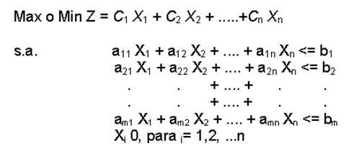
Análisis de Sensibilidad
El análisis de sensibilidad permite evaluar los efectos que se producen al cambiar:
La tasa de contribución de cada variable
Los valores disponibles de los recursos
Los valores de los coeficientes tecnológicos
Análisis también de los cambios en el problema dual
Puedo escoger con cuál problema trabajar (primal o dual)

Slide 5
Análisis de Sensibilidad…
Cambios en el lado derecho (bi)
Optimalidad
Adición de una nueva restricción
Rangos de factibilidad (para bi y aij)
Factibilidad
Cambios en los coeficientes de la F.O. (cj)
Adición de una nueva variable
Rangos de optimalidad
Soluciones no básicas
Impacto de la solución
ante cambios que afecten:

Slide 6

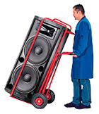
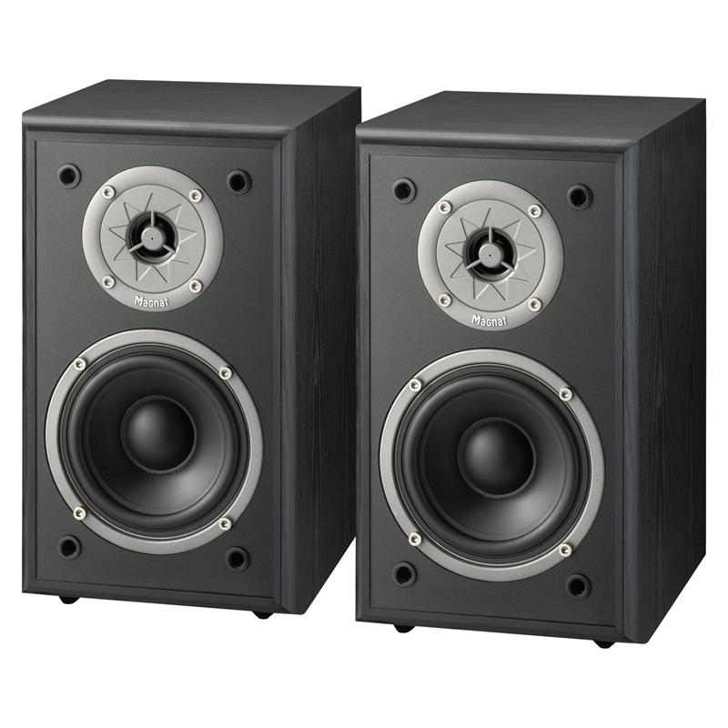

Ejemplo 1
Compañía High Note Sound
La compañía HNS fabrica audífonos y altavoces de calidad. Cada uno de estos productos requiere cierta cantidad de mano de obra especializada, de la cual hay un suministro semanal limitado. La compañía formula el siguiente problema PL para determinar la mejor mezcla de producción de audífonos (X1) y altavoces (X2).
Maximizar 50 X1 + 120 X2 (maximizar la utilidad)
Sujeto a: 2 X1 + 4 X2 ≤ 80 (horas de mano de obra de electricistas)
3 X1 + 1 X2 ≤ 60 (horas de mano de obra de técnicos de audio)
X1, X2 ≥ 0

Slide 7
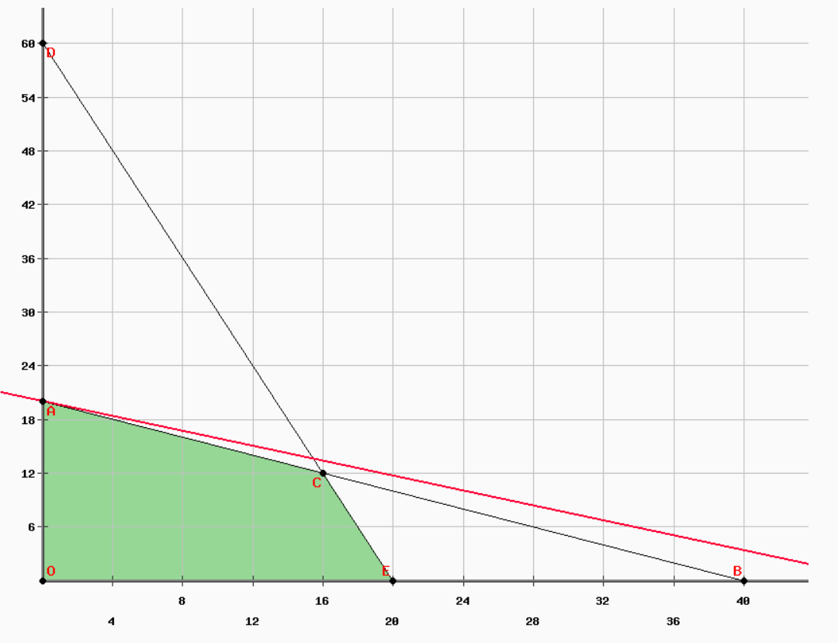
Ejemplo 1. Solución gráfica
X2
Solución:
No producir audífonos y
Producir 20 altavoces obteniendo
una utilidad de $2,400
Vértice A( 0, 20) Z=2400
Vértice C(16, 12) Z=2240
Maximizar Z= 50 X1 + 120 X2
Sujeto a: 2 X1 + 4 X2 ≤ 80 (R1)
3 X1 + 1 X2 ≤ 60 (R2)
X1, X2 ≥ 0
R2
Restricción activa: si al sustituir los valores de las variables de decisión de la solución óptima en una restricción, el valor resultante es igual al valor del lado derecho de la restricción.
Restricción inactiva Si una restricción no es activa, se dice que es inactiva.
Restricción inactiva
Región Factible
Recta de isoutilidad Z = 2400
R1 Restricción activa
X1
Vértice O ( 0, 0) Z= 0
Vértice E (20, 0) Z=1000

Slide 8
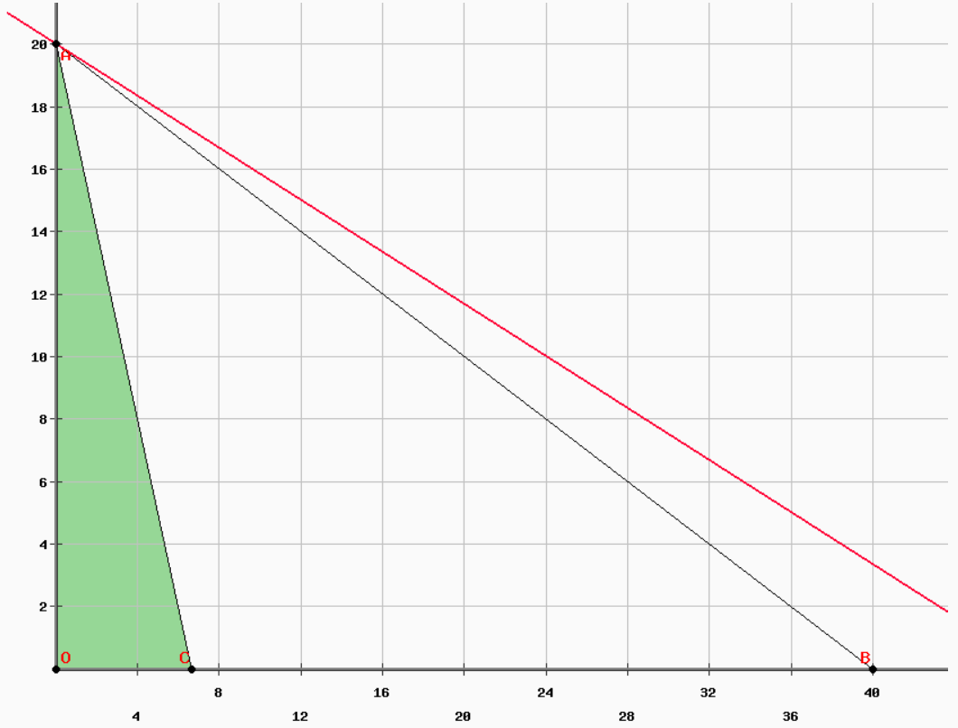
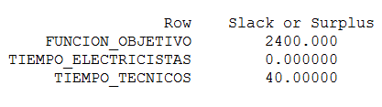
Ejemplo 1…
X2
Sustituyendo la solución óptima (0, 20) en las restricciones:
2(0) + 4(20) ≤ 80 (R1)
80 ≤ 80
3(0) + 1(20) ≤ 60 (R2)
20 ≤ 60
Con esta solución se ocuparon todas las
horas disponibles de electricistas, pero
solo se ocuparon 20 de los técnicos de
Audio, quedando sin ocuparse 40 horas.
La solución seguirá siendo la misma aun cuando se aumente o disminuya el tiempo disponible de técnicos de audio, mientras existan como mínimo 20 horas disponibles.
3 X1 + 1 X2 ≤ 20 (R2)
(horas de tiempo de electricistas disponibles)
Recta de isoutilidad Z = 2400
3 X1 + X2 ≤ 20
(horas de tiempo de técnicos de audio disponibles)
R2
R1: Restricción activa
Restricción inactiva
X1
Restricción activa
Restricción inactiva
No se utilizaron 40 horas de tiempo de los técnicos.

Slide 9
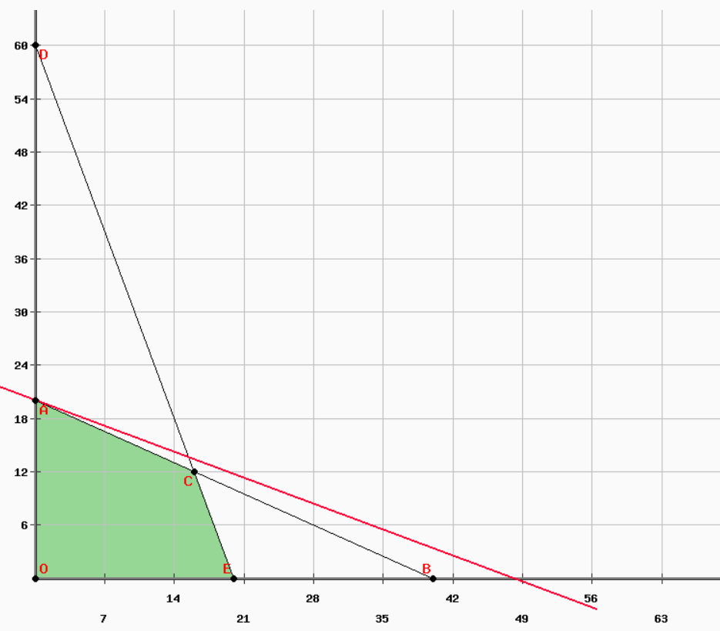
Cambios en los coeficientes de la función objetivo
X2
¿Qué pasa si debido a un cambio técnico se pudiera cambiar la utilidad de los altavoces?
Para la función objetivo original (I) la solución optimo es el vértice A.
Para (II) la solución optima también esta en el vértice A.
Para (III) la solución optima esta en el vértice C.
La solución optima puede cambiar pero la región factible se sigue manteniendo igual.
¿Cuánto podemos cambiar la función objetivo sin que la solución cambie?
III: 50X₁ + 80X₂
I: 50X₁ + 120X₂
II: 50X₁ + 150X₂
Región Factible
X1

Slide 10
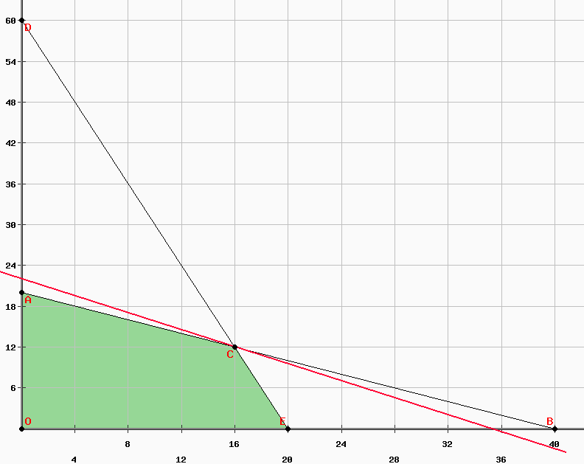
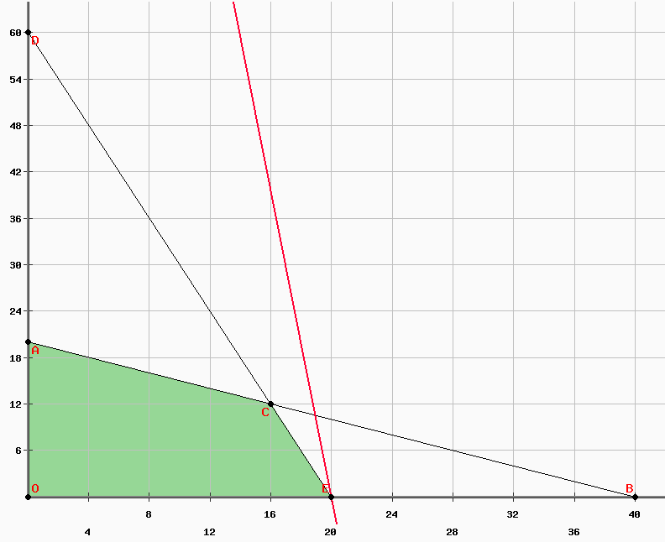
Cambios en los coeficientes de la función objetivo
Max 50X₁ + 5X₂
Max 50X₁ + 80X₂
Max 50X₁ + 120X₂
Cuando el coeficiente de X1 tiene mayor peso (+), la recta de isoutilidad tiende a apuntar hacia la derecha.
Cuando el coeficiente de X2 tiene mayor peso (+), la recta de isoutilidad tiende a apuntar hacia arriba.

Slide 11
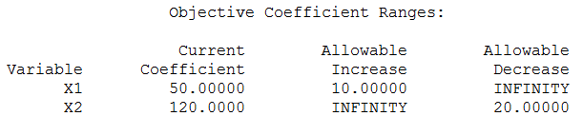
Lectura de una salida de software
En los software de optimización podemos encontrar la respuesta.
En LINGO podemos obtener el siguiente análisis.
X1: Para este problema podemos aumentar hasta en $10 la utilidad de los audífonos (utilidad ≤ $60) sin que cambie la solución. Si disminuimos la utilidad incluso hasta $0, la solución actual se mantiene igual.
X2: Se puede aumentar la utilidad de los altavoces hasta el infinito sin que la solución cambie, pero si disminuimos la utilidad en mas de $20 (utilidad <$100), la solución puede cambiar.

Slide 12
Cambios en los coeficientes tecnológicos
Los cambios en estos coeficientes generalmente están asociados en cambios tecnológicos. Por ejemplo, producir audífonos o altavoces con menos tiempo debido a una nueva herramienta disponible.
Estos cambios influyen directamente en la región factible por lo que la utilidad o costos puede no ser la misma.
Cuando estos cambios suceden es necesario resolver el problema nuevamente.

Slide 13
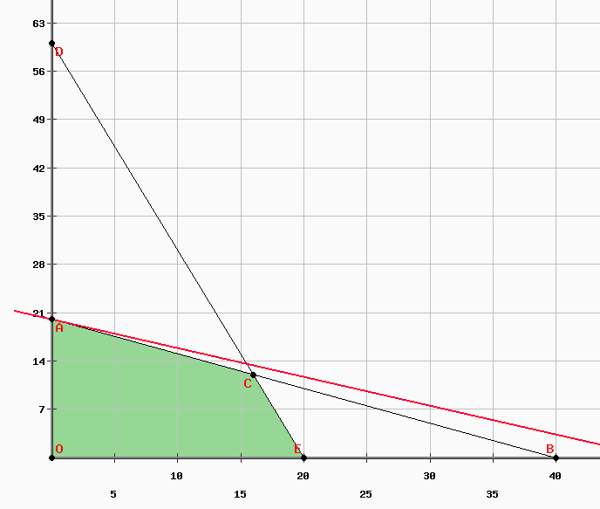
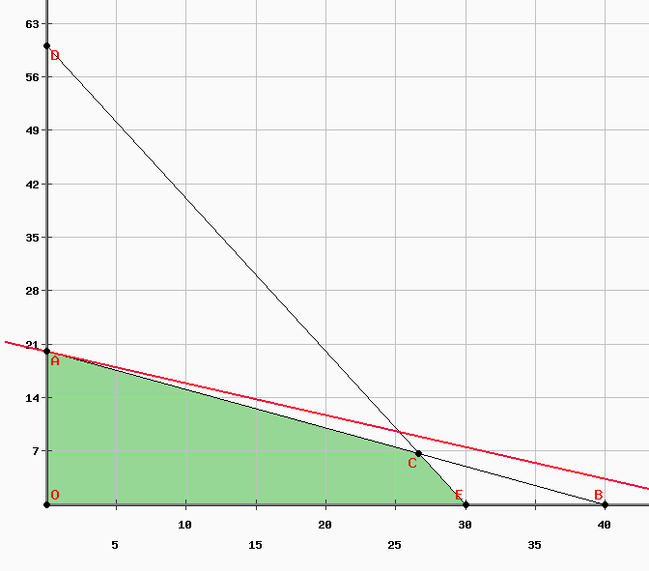
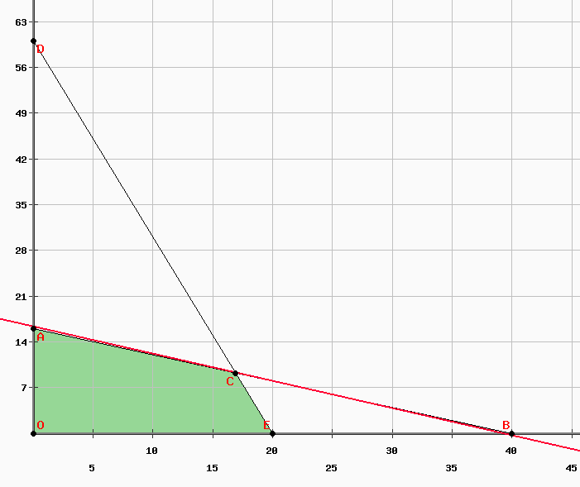
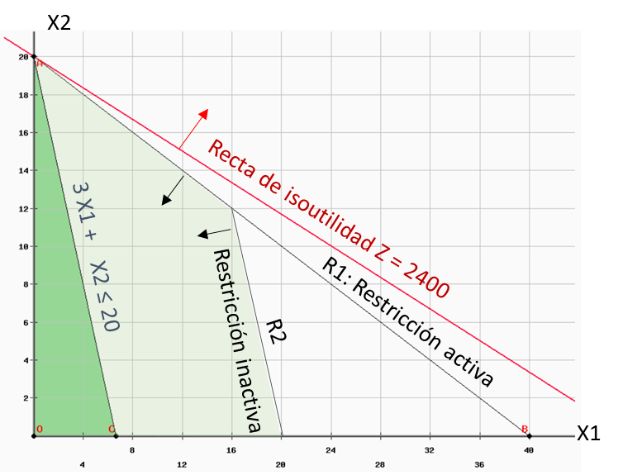
Cambios en los coeficientes tecnológicos
Solución:
(0, 20) Z=2400
Solución:
(0, 20) Z=2400
Solución:
(16.9, 9.2) Z=1954
20
(0, 20) Z=2400
(0, 20) Z=2400
(0, 16) Z=1920
(16, 12) Z=2240
16
(26.7,6.7) Z=2133.3
(16.9, 9.2) Z=1954
(20, 0) Z=1000
(30, 0) Z=1500
(20, 0) Z=1000
20
30
Maximizar Z= 50 X1 + 120 X2
Sujeto a: 2 X1 + 4 X2 ≤ 80
3 X1 + 1 X2 ≤ 60
X1, X2 ≥ 0
Maximizar Z= 50 X1 + 120 X2
Sujeto a: 2 X1 + 4 X2 ≤ 80
2 X1 + 1 X2 ≤ 60
X1, X2 ≥ 0
Maximizar Z= 50 X1 + 120 X2
Sujeto a: 2 X1 + 5 X2 ≤ 80
3 X1 + 1 X2 ≤ 60
X1, X2 ≥ 0
Una disminución en el tiempo de producción de los audífonos no influyo en la solución, ni la utilidad debido a que en la solución optima se recomienda no producir audífonos.
Una aumento en el tiempo de producción de los electricistas para los altavoces, si genera un cambio en la solución ya que al aumentar 1 hora de fabricación por cada pieza, se puede producir menos piezas.

Slide 14
Cambios en los recursos o valores del lado derecho
Estos cambios representan el cambio en los recursos disponibles de la empresa. Por ejemplo, el aumento de horas de trabajo o tiempo de máquina.
En el ejemplo visto previamente los recursos son el tiempo de mano de obra de los electricistas y de los técnicos.
¿Cuánto debería la empresa estar dispuesta a pagar por horas adicionales? ¿ Es rentable tener electricistas o técnicos que trabajen horas extra?

Slide 15
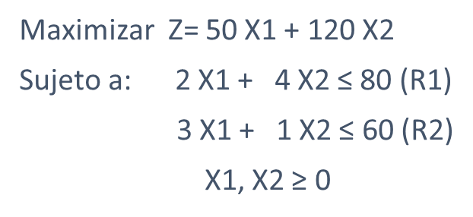
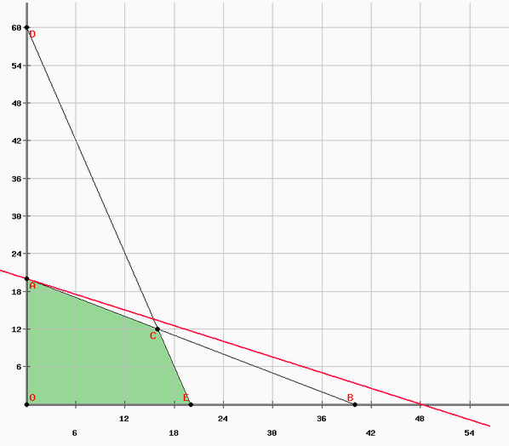
Cambios en el lado derecho
Suponga que se pudieran incrementar a 100 horas (20 horas extra) el tiempo de los electricistas:
La nueva solución con 100 horas seria (0, 25) con una utilidad de $3,000.
Anteriormente con 80 horas la solución era (0,20) y se obtenía una utilidad de $2,400.
Por lo que las 20 horas extra produjeron una utilidad extra de $600.
Por cada hora extra se obtuvo una utilidad adicional de $30.
X2
2 X1 + 4 X2 ≤ 100 (R1)
R2
Restricción inactiva
Solución:
Actual: (0, 20) Z=2400
Nueva: (0,25) Z=3000
R1 Restricción activa
Los $30 que se generan en la utilidad por cada hora extra se le llama precio dual o precio sombra.
El precio dual o precio sombra para una restricción es la mejora en el valor de la función objetivo que resulta de un aumento de una unidad en el lado derecho de la restricción.
Región Factible
2 X1 + 4 X2 ≤ 100
2 X1 + 4 X2 ≤ 80
X1

Slide 16
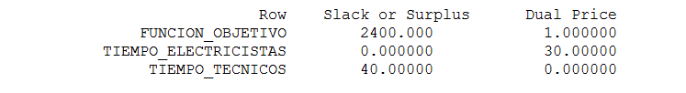
Cambios en el lado derecho
LINGO también nos proporciona el precio dual de cada una de las restricciones al momento de resolver el modelo.
En esta caso el precio dual de R2 es de $0 porque en la solución optima sólo se utilizan 20 horas de las 60 disponibles, por lo que conviene mejor reducir hasta 40 horas el tiempo de técnicos.
Desafortunadamente no se pueden incrementar la capacidad de manera indefinida generando siempre un incremento en la utilidad, llega un punto en el que aumentar las horas ya no produce un incremento en la utilidad.
Restricción activa
Restricción inactiva

Slide 17
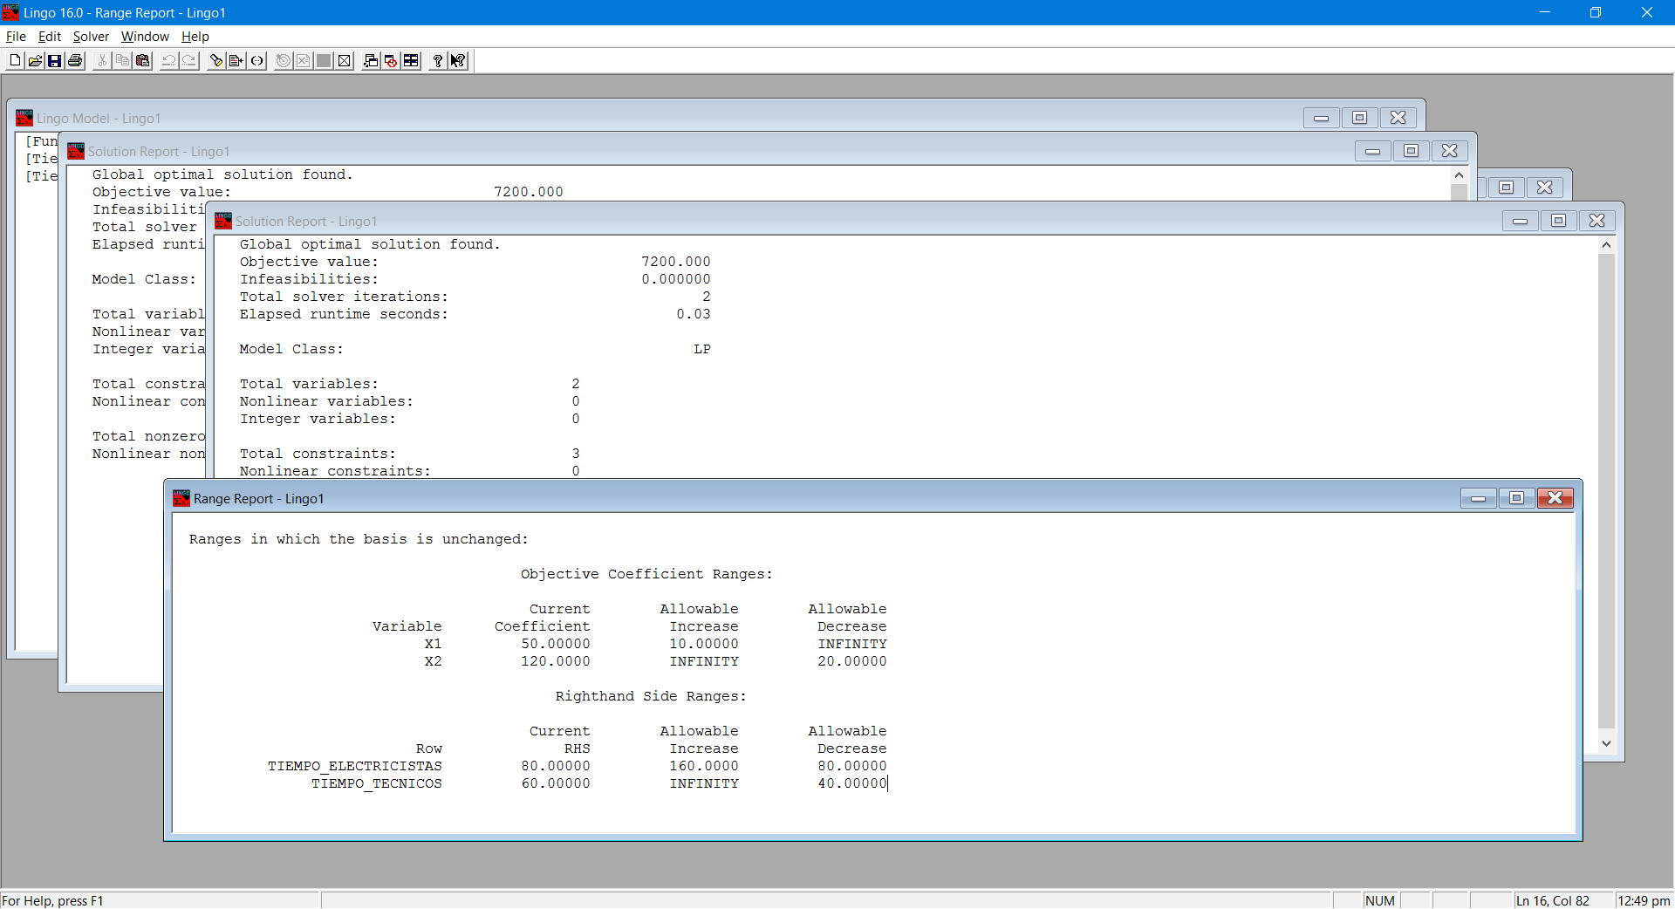
Cambios en el lado derecho
LINGO también nos proporciona esta información en el análisis de sensibilidad.
En este caso sólo se puede incrementar la capacidad del tiempo de electricistas hasta 160 horas más (total de 240 horas), si se aumentara más la capacidad, la utilidad ya no podría mejorar.
Restricción Activa
Mejora o disminuye la utilidad
Restricción Inactiva
Se mantiene la solución actual

Slide 18
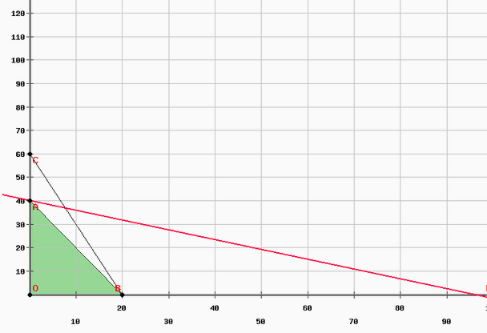
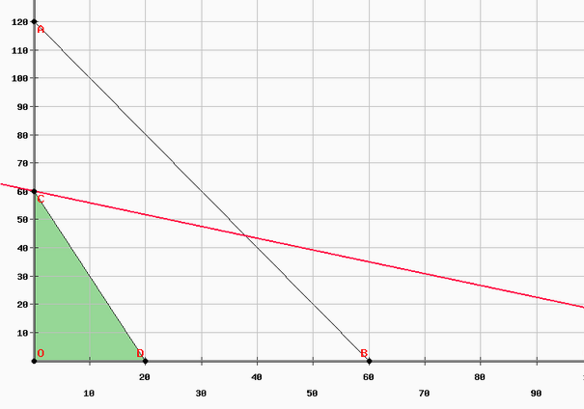

Cambios en el lado derecho
Cambiando el lado derecho de la restricción 1 (R1) a 240 y 300 horas de tiempo de electricistas disponible.
(0,40) Z=4800
(0,60) Z=7200
(0,60) Z=7200
R1
R1
R2
R2
R1
R2
Maximizar Z= 50 X1 + 120 X2
Sujeto a: 2 X1 + 4 X2 ≤ 80
3 X1 + 1 X2 ≤ 60
X1, X2 ≥ 0
Maximizar Z= 50 X1 + 120 X2
Sujeto a: 2 X1 + 4 X2 ≤ 240
3 X1 + 1 X2 ≤ 60
X1, X2 ≥ 0
Maximizar Z= 50 X1 + 120 X2
Sujeto a: 2 X1 + 4 X2 ≤ 300
3 X1 + 1 X2 ≤ 60
X1, X2 ≥ 0
(R1) Activa
(R2) Inactiva
(R1) Inactiva
(R2) Activa
(R1) Inactiva
(R2) Activa
Se observa que al aumentar a 240 horas la utilidad fue de 7,200 y al aumentar mas horas ya no se generó mayor utilidad.

Slide 19
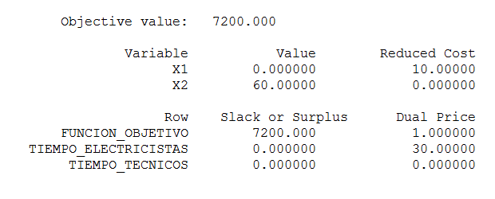
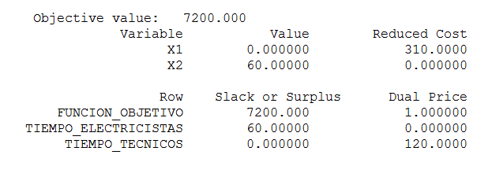
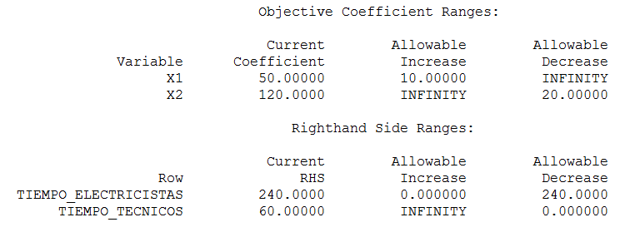
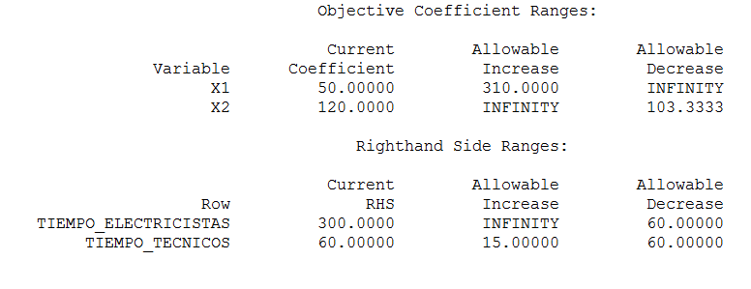
Cambios en el lado derecho
Por ejemplo, si cambiáramos R1:
2 X1 + 4 X2 ≤ 240 (R1)
2 X1 + 4 X2 ≤ 300 (R1)
La función objetivo ya no mejoró al aumentar la capacidad mas allá de 240 para R1, en el caso de aumentar a 300 horas,
ya no se pueden producir mas receptores porque el tiempo de los técnicos se ocupa en su totalidad y ahora si se
aumentaran las horas de técnicos se lograría un aumento en la utilidad de $120.

Slide 20
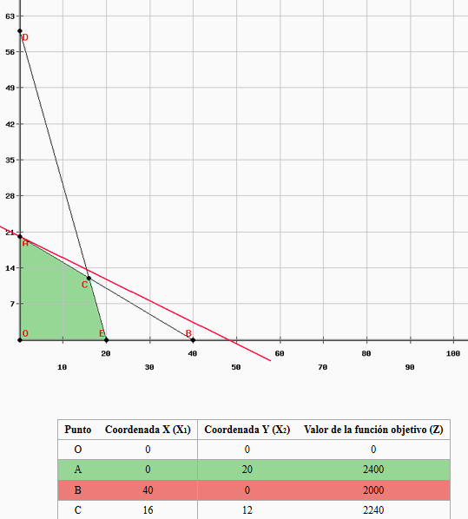
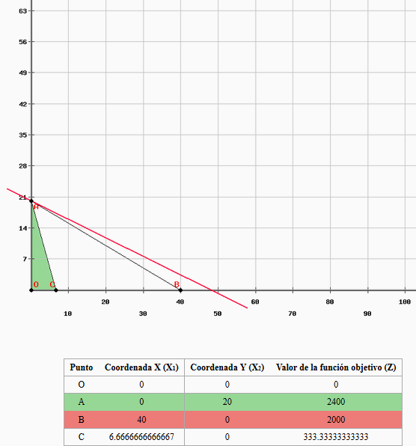
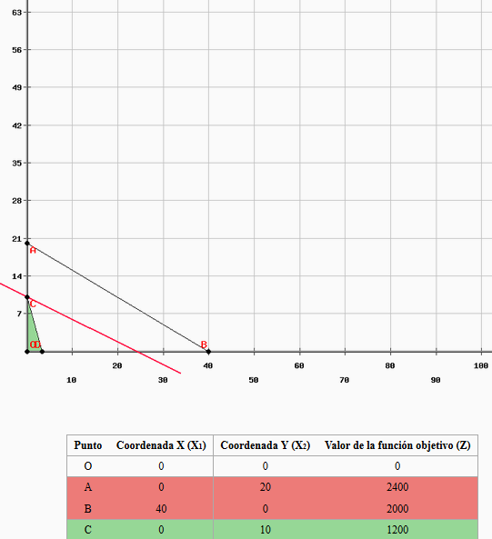
Cambios en el lado derecho
Cambiando el lado derecho de la restricción 1 (R2) a 20 y 10 horas de tiempo de técnicos de audio.
Maximizar Z= 50 X1 + 120 X2
Sujeto a: 2 X1 + 4 X2 ≤ 80
3 X1 + 1 X2 ≤ 60
X1, X2 ≥ 0
Maximizar Z= 50 X1 + 120 X2
Sujeto a: 2 X1 + 4 X2 ≤ 80
3 X1 + 1 X2 ≤ 20
X1, X2 ≥ 0
Maximizar Z= 50 X1 + 120 X2
Sujeto a: 2 X1 + 4 X2 ≤ 80
3 X1 + 1 X2 ≤ 10
X1, X2 ≥ 0
Se observa que al disminuir hasta 20 horas, la solución no cambia; pero si se disminuye a menos de 20 horas la solución cambia y tiene menor utilidad.

Slide 21
Análisis de Sensibilidad Gráfico
Ejercicio:
TOYCO produce dos artículos en dos máquinas. Una unidad del artículo 1 requiere 2 horas en la máquina 1 y 1 hora en la máquina 2. El artículo 2 requiere 1 hora en la máquina 1 y 3 horas en la máquina 2. Las ganancias por unidad de artículos 1 y 2 son $30 y $20, respectivamente. El tiempo diario total de procesamiento disponible por cada máquina es 8 horas.
Sea x1 y x2 las variables que representan el número diario de unidades de artículos 1 y 2 a producir, respectivamente.

Slide 22
Análisis de Sensibilidad Gráfico
Cambios en el Lado Derecho
Concepto de rangos de factibilidad
Q1: Si TOYCO puede incrementar la capacidad de ambas máquinas, cuál máquina debería recibir mayor prioridad?
Q2: Se sugirió incrementar las capacidades de las máquinas 1 y 2 a un costo adicional de $10/h. Es esto recomendable?
Q3: Si la capacidad de la máquina 1 se incrementa de 8 a 13 horas, en cuánto impactará este cambio en la ganancia óptima?
Q4: Suponga que la capacidad de la máquina 1 se incrementa a 20 horas. Cuál es el impacto en el incremento de la ganancia óptima?

Slide 23
Análisis gráfico
X*=(3.2,1.6)
Z*=128

Slide 24
Análisis gráfico
X*=(0, 8/3)
Z*=53.3
Cambio de la región factible y de la solución cuando se cambia el lado derecho de la restricción 1:
Si el tiempo disponible de la máquina 1 cambia.
X*=(3.2,1.6)
Z*=128
X*=(8, 0)
Z*=240
En qué rango de horas disponibles debe tener la máquina 1 para seguir produciendo ambos productos?

Slide 25
Análisis gráfico
Ahora, ¿cómo cambia la región factible y la solución cuando se cambia el lado derecho de la restricción 2:
Es decir, si el tiempo disponible de la máquina 2 cambia.
X*=(3.2,1.6)
Z*=128
En qué rango de horas disponibles debe tener la máquina 2 para seguir produciendo ambos productos?

Slide 26
Análisis de Sensibilidad Gráfico
Cambios en los coeficientes de la función objetivo
Concepto de rangos de optimalidad
Q1: Suponga que las ganancias unitarios de los artículos 1 y 2 se cambian a $35 y $25 respectivamente. Se mantendrá el óptimo actual?
Q2: Suponga que la ganancia unitaria del artículo 2 se fija a su valor actual de $20. Cuál es el rango asociado a c1, la ganancia unitario del artículo 1, que mantendrá el óptimo sin cambio?

Slide 27
Análisis de Sensibilidad…
Cambios en el lado derecho (bi)
Optimalidad
Adición de una nueva restricción
Rangos de factibilidad (para bi y aij)
Factibilidad
Cambios en los coeficientes de la F.O. (cj)
Adición de una nueva variable
Rangos de optimalidad
Soluciones no básicas
Impacto de la solución
ante cambios que afecten:

Slide 28
Cambios que afectan la factibilidad de Xb*
Cambios en el lado derecho
Rango de factibilidad de los recursos (lado derecho)
Cambio en Z por cambio en los recursos (LD)

Slide 29
Cambios que afectan la factibilidad de Xb*
Adición de una nueva restricción:
  Reemplazar valores de X* en la nueva restricción.
  Si se satisface, X* permanece óptima. La restricción es redundante en X*.
  Si no, el nuevo problema es infactible.
  Acciones
    Aplicar el simplex dual al nuevo problema (óptimo infactible).
      La base cambia de tamaño. (por qué?).
      La nueva variable básica= la holgura asociada a la nueva restricción es negativa. (por qué?)
      El nuevo tablero tiene la forma:
    Otra opción es calcular el dual
    y reoptimizar con simplex.

Slide 30
Cambios que afectan la optimalidad de Xb*
Cambios en los coeficientes de la función objetivo:
  Coeficientes de variables no básicas:
    Revisar si la condición de optimalidad se cumple.
    Si no, la solución es factible pero ya no es óptima.
    Aplicar Simplex. La variable es candidata a entrar a la base.
*Problema de maximización

Slide 31
Cambios que afectan la optimalidad de Xb*
Cambios en los coeficientes básicos de la función objetivo:
  Rangos de los coeficientes de variables básicas:
    Asegurar que la condición de optimalidad se mantiene para todas las variables no básicas. Por qué?
*Problema de maximización

Slide 32
Cambios que afectan la optimalidad de Xb*
Adición de una nueva variable:
  X* actual == , es decir, es no básica
  Acciones
    Calcular el costo reducido de la nueva variable.
    La base no cambia (por qué?).
    Si . La solución actual es óptima.
    De lo contrario, la solución actual es factible pero no óptima. (por qué?)
    Aplique el Simplex. La nueva variable entra a la base.

Slide 33
Cambios que afectan la optimalidad de Xb*
Cambios en una columna no básica de A
Es

Slide 34
Ejemplo 3
Cambios en coeficientes de LD de restricción
El rango de sensibilidad del valor del lado derecho de una restricción es el rango de valores sobre los que el valor de la cantidad puede cambiar sin cambiar la mezcla de variables de solución, incluyendo las variables de holgura.
Dichas variables de solución son aquellas que tienen valores diferentes de cero.
El rango de sensibilidad para el coeficiente lado derecho de la restricción i es llamado q_{i}.

Slide 35
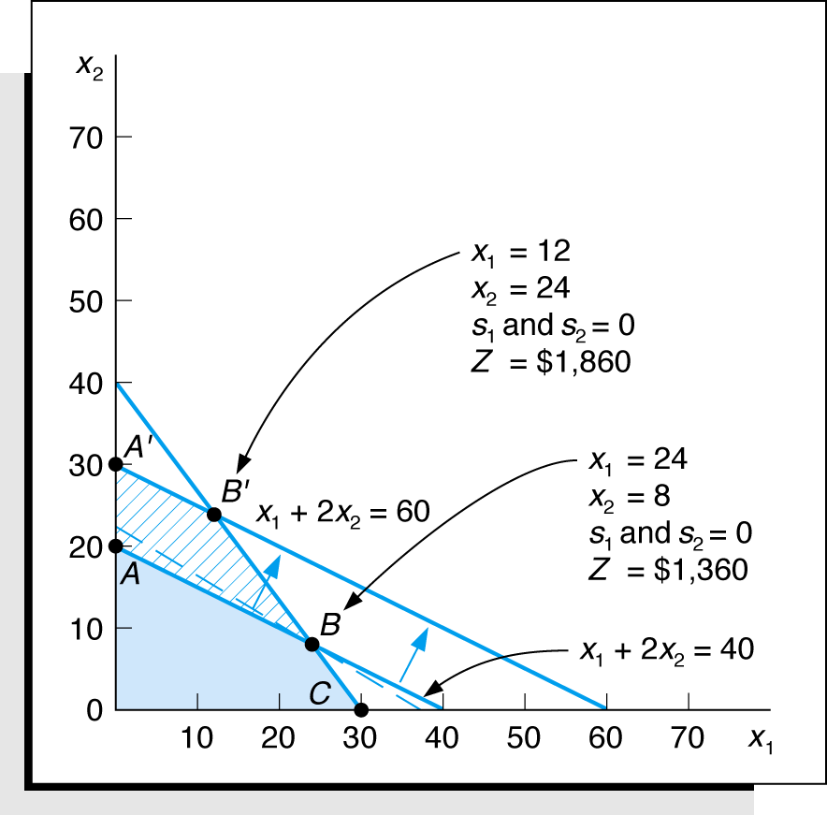
Cambios en coeficientes de LD de restricción
Max Z = $ 40x₁ + $ 50x₂
sujeto a: 1x₁ + 2x₂≤ 40
4x₁ + 3x₂≤ 120
X₁, X₂≥ 0
  Este es el resultado de un incremento en la restricción de mano de obra.
  Los valores cambian, pero las variables con valores solución ó diferentes de cero son las mismas.
$1,680
Incremento en la restricción de mano de obra

Slide 36
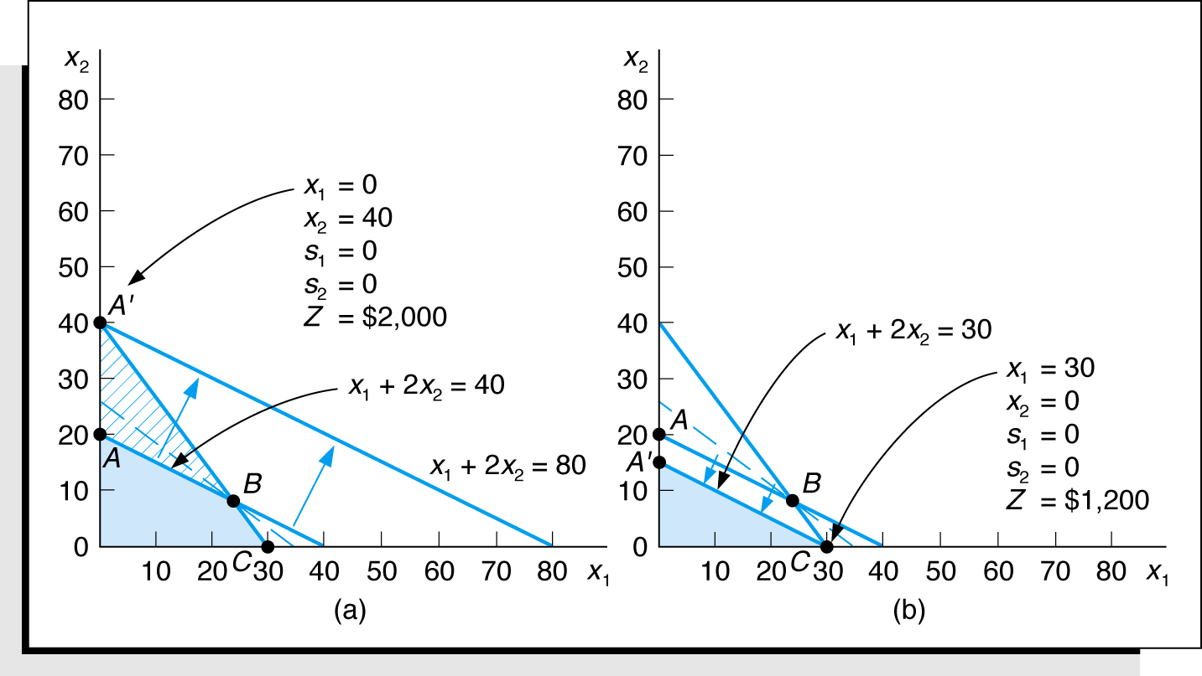
Cambios en coeficientes de LD de restricción
Determinando el rango de sensibilidad para la cantidad de mano de obra disponible: esto es donde alguna de las variables de la solución se hace cero
max Z = $40x₁ + $50x₂ sujeto a:
1x₁ + 2x₂≤ 40
4x₁ + 3x₂≤ 120
X_{1,} x₂ ≥0
Rango de sensibilidad: 30 ≤ q₁ ≤ 80 hrs
Se deja de hacer uno de los productos, sean tazas o tazones.

Slide 37
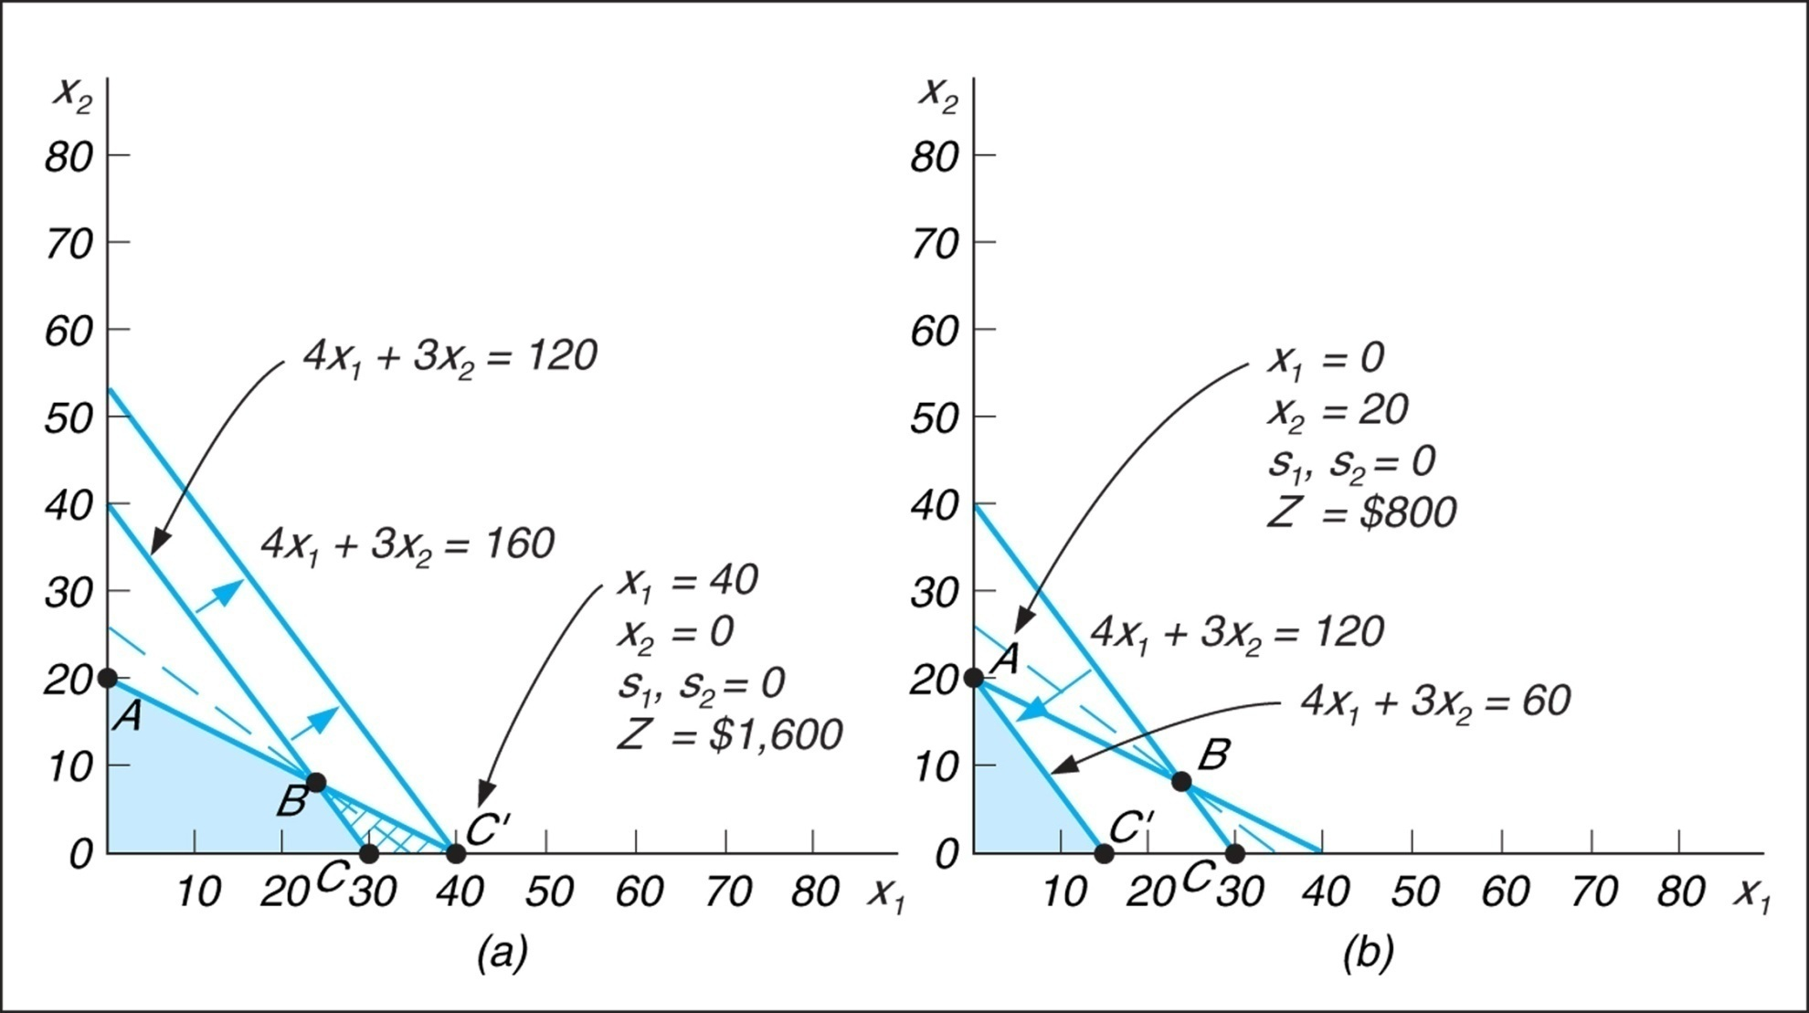
Cambios en coeficientes de LD de restricción
Determinando el rango de sensibilidad para la cantidad de material disponible: esto es donde alguna de las variables de la solución se hace cero.
max Z = $40x₁ + $50x₂ sujeto a:
1x₁ + 2x₂≤ 40
4x₁ + 3x₂≤ 120
X_{1,} x₂ ≥0
Rango de sensibilidad: 60 ≤ q₂ ≤ 160 hrs

Slide 38
Coeficientes de LD de restricción y Precio Dual
También podemos preguntar ¿cuál es el efecto en el valor de Z de agregar una unidad adicional de algún recurso?
Por ejemplo, si agregamos 20 horas adicionales a la cantidad de mano de obra disponible.
$1,680
Z_{B’} – Z_{B}
(Cambio en capacidad)
$1680 – 1360 | = $16
60 - 40
Incremento en la restricción de mano de obra

Slide 39
Coeficientes de LD de restricción y Precio Dual
Este cálculo nos da una relación directa entre las entradas del modelo (recursos) y su resultado (ganancia total).
Nos dice que por cada incremento en la cantidad de horas disponibles las ganancias se incrementarán en $16.
Esto se conoce como el Precio Dual o Precio Sombra.
Es el valor marginal de un recurso, la contribución a la función objetivo por cada unidad de recurso adicional.

Slide 40
Coeficientes de LD de restricción y Precio Dual
Con este dato a la mano es fácil saber que si agregamos una hora adicional de mano de obra
Z será igual a $1,376…
… sin necesidad de resolver el problema nuevamente.
Esto es útil cuando el programa lineal tiene miles de restricciones y variables, y correr la solución otra vez es costoso y consume demasiado tiempo.
Max Z = $ 40x₁ + $ 50x₂
s. a. 1x₁ + 2x₂≤ | 40
4x₁ + 3x₂≤ | 120
x₁, x₂≥ | 0
X₁=24, x₂=8, Z=$1,360
Max Z = $ 40x₁ + $ 50x₂
s. a. 1x₁ + 2x₂≤ | 41
4x₁ + 3x₂≤ | 120
x₁, x₂≥ | 0
X₁=23.4, x₂=8.8, Z=$1,376

Slide 41
Coeficientes de LD de restricción y Precio Dual
El precio dual es válido mientras el cambio en el LD permanezca dentro del rango de sensibilidad.
Es decir, mientras 30 hrs. ≤ mano de obra ≤ 80 hrs.
Max Z = $40x₁ + $50x₂ sujeto a:
1x₁ + 2x₂≤ 40
4x₁ + 3x₂≤ 120
x_{1,} x₂ ≥0
Rango de sensibilidad: 30 ≤ q₁ ≤ 80 hrs

Slide 42
Coeficientes de LD de restricción y Precio Dual
Llevando a cabo los mismo cálculos para la restricción de materia prima (arcilla) podemos obtener los siguientes datos:
Precio Dual = $6
60 lbs ≤ arcilla ≤ 160 lbs.
Con esta información es posible responder a varias preguntas gerenciales de interés.

Slide 43
Coeficientes de LD de restricción y Precio Dual
También es posible determinar cuales serán los valores de las variables básicas dependiendo del cambio en el lado derecho de una restricción.
En el caso de Beaver Creek se igualan
x₁+2x₂ = 40 + Δ y 4x₁+3x₂ = 120
Esto resulta en las siguientes ecuaciones:
x₁= 24 – 0.6 Δ y x₂= 8 + 0.8 Δ
Max Z = $ 40x₁ + $ 50x₂
s. a. 1x₁ + 2x₂≤ | 40
4x₁ + 3x₂≤ | 120
x₁, x₂≥ | 0
X₁=24, x₂=8, Z=$1,360
Max Z = $ 40x₁ + $ 50x₂
s. a. 1x₁ + 2x₂≤ | 41
4x₁ + 3x₂≤ | 120
x₁, x₂≥ | 0
X₁=23.4, x₂=8.8, Z=$1,376

Slide 44
Decisiones gerenciales
Si Beaver Creek pudiera incrementar sus recursos de mano de obra o de materia prima, ¿a cual debería darle prioridad?
A partir de la información de precios duales se puede ver que cada hora adicional puede aportar un incremento de $16, mientras que un aumento en materia prima solo aporta $6. Por lo tanto se debe dar prioridad a un incremento en mano de obra.
Mano de obra |  | Materia prima
Dual | Rango | Dual | Rango
$16 | 30 hrs ≤ q₁ ≤ 80 hrs | $6 | 60 lbs ≤ q₂ ≤ 160 lbs

Slide 45
Decisiones gerenciales
Se sugiere incrementar la cantidad de mano de obra a un costo de $18 por hora, y de materia prima a un costo de $5 por libra. ¿Es esto recomendable?
Para mano de obra 16-18= -$2
Para materia prima 6-5= $1
Por lo tanto sólo se debe considerar el incremento en materia prima.
Mano de obra |  | Materia prima
Dual | Rango | Dual | Rango
$16 | 30 hrs ≤ q₁ ≤ 80 hrs | $6 | 60 lbs ≤ q₂ ≤ 160 lbs

Slide 46
Decisiones gerenciales
Si la cantidad de mano de obra se incrementa de 40 a 55 hrs ¿cuál sería el impacto en la ganancia óptima?
El incremento está dentro del rango de factibilidad, de modo que aplica el dual de $16.
  Por lo tanto el incremento en sería de $16*(55-40)=$240
  La utilidad final sería de $1,360 + 240 = $1,600
Mano de obra |  | Materia prima
Dual | Rango | Dual | Rango
$16 | 30 hrs ≤ q₁ ≤ 80 hrs | $6 | 60 lbs ≤ q₂ ≤ 160 lbs

Slide 47
Decisiones gerenciales
Suponga que la disponibilidad de materia prima se incrementa a 170 lbs. ¿Cómo afectaría esto la ganancia óptima?
El incremento se ubica fuera del rango de factibilidad, por lo tanto no es posible sacar conclusiones de manera inmediata acerca del incremento de 50 lbs.
Sería necesario hacer más cálculos.
Mano de obra |  | Materia prima
Dual | Rango | Dual | Rango
$16 | 30 hrs ≤ q₁ ≤ 80 hrs | $6 | 60 lbs ≤ q₂ ≤ 160 lbs

Slide 48
Decisiones gerenciales
¿Cómo se podría determinar el cambio en los valores de las variables causado por el cambio en recursos de la pregunta anterior?
Las variables de la solución básica factible cambian. Por lo tanto es necesario hacer otra serie de cálculos.
Mano de obra |  | Materia prima
Dual | Rango | Dual | Rango
$16 | 30 hrs ≤ q₁ ≤ 80 hrs | $6 | 60 lbs ≤ q₂ ≤ 160 lbs

Slide 49
Análisis de sensibilidad en la computadora
Si un PL tiene más de dos variables de decisión, el rango de valores para un LD (o coeficiente de función objetivo) para los que la base sigue siendo la óptima no se puede determinar de forma gráfica.
Estos rangos se pueden calcular a mano, pero esto suele ser tedioso, por lo que normalmente se recurre a software especializado en investigación de operaciones.

Slide 50
Ejemplo: Valley Wines
Variables de decisión
X₁= Número de lotes de 1000 galones de Valley Nectar
X₂= Número de lotes de 1000 galones de Valley Red
Función objetivo
Maximizar Z = 9,000 X₁ + 12,000 X₂
Sujeto a:
4 X₁ + 8 X₂ ≤ | 64 tons. de uva disponibles
5 X₁ + 5 X₂ ≤ | 50 yd.³ de almacenamiento disponible
15 X₁ + 8 X₂ ≤ | 120 hrs. de procesamiento disponible
X₁ ≤ | 7 lotes de demanda para V. Nectar
X₂ ≤ | 7 lotes de demanda para V. Red
X₁, X₂ ≥ | 0

Slide 51
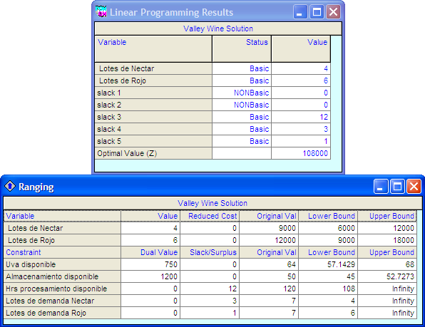
Ejemplo: Valley Wines
Utilizando QM se obtiene la siguiente información de salida:
Estas ventanas muestra rangos de sensibilidad y precios sombra.

Slide 52
Ejemplo: Valley Wines
Utilizando QM se obtiene la siguiente información de salida:
Observe que solo los recursos utilizados al 100% pueden agregar un valor adicional.

Slide 53
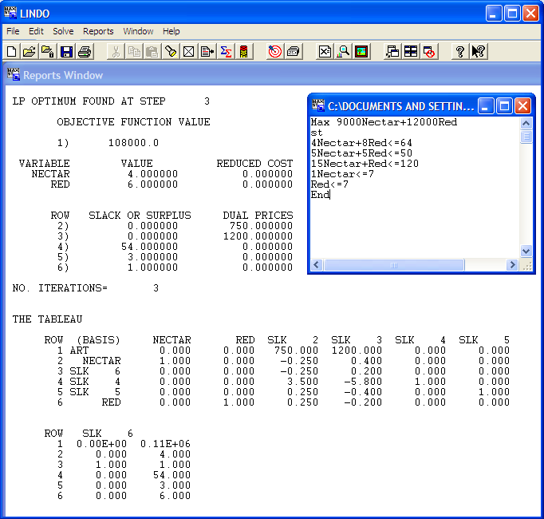
Ejemplo: Valley Wines
Lindo también nos da la siguiente información:

Slide 54
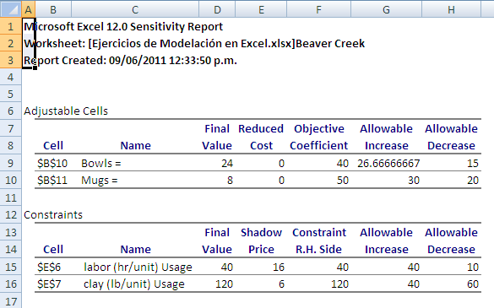
Ejemplo: Beaver Creek
Excel produce la siguiente información:
Mano de obra |  | Materia prima
Dual | Rango | Dual | Rango
$16 | 30 hrs ≤ q₁ ≤ 80 hrs | $6 | 60 lbs ≤ q₂ ≤ 160 lbs

